Slide 1
Одређивање дубине из једне референтне слике оптимизовано за графичке процесоре
Студент: Душан Ердељан SW-43/2018
Ментор: др Јелена Сливка

Slide 2
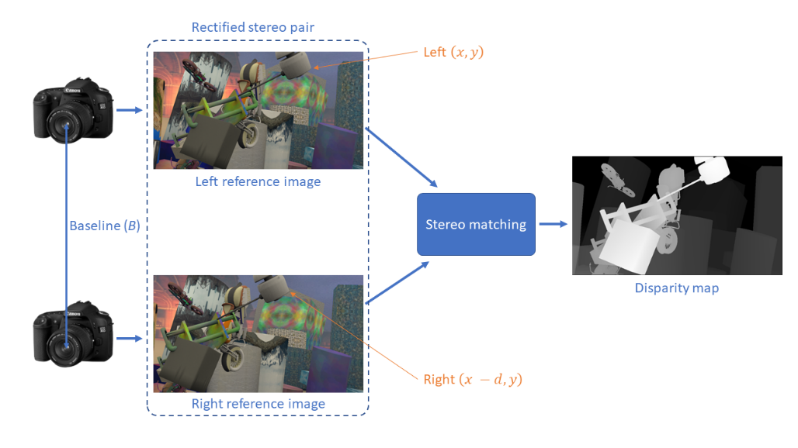
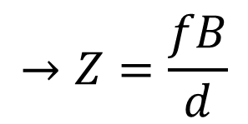
Мотивација и стерео визија
Домени примене
Аутономна вожња
3Д реконструкција
Роботика
$$→Z=\frac{fB}{d}$$

Slide 3
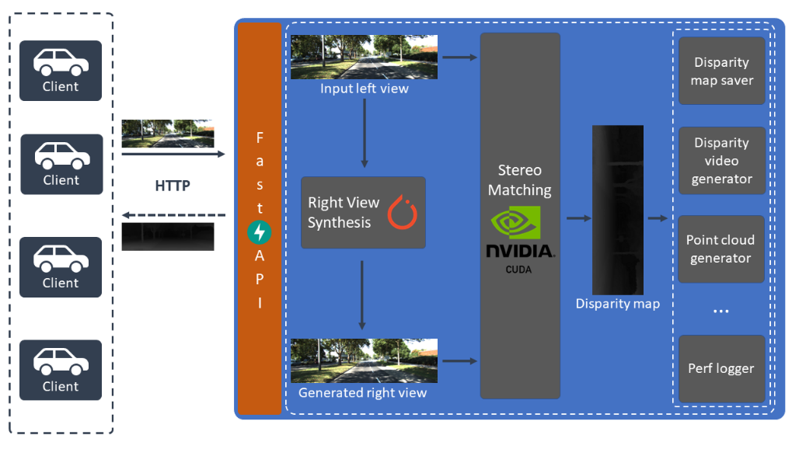
Методологија

Slide 4
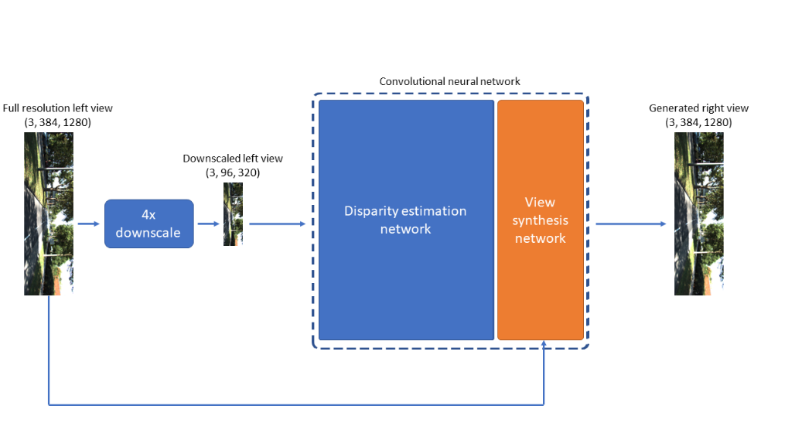
Модул за генерисање десне референтне слике

Slide 5
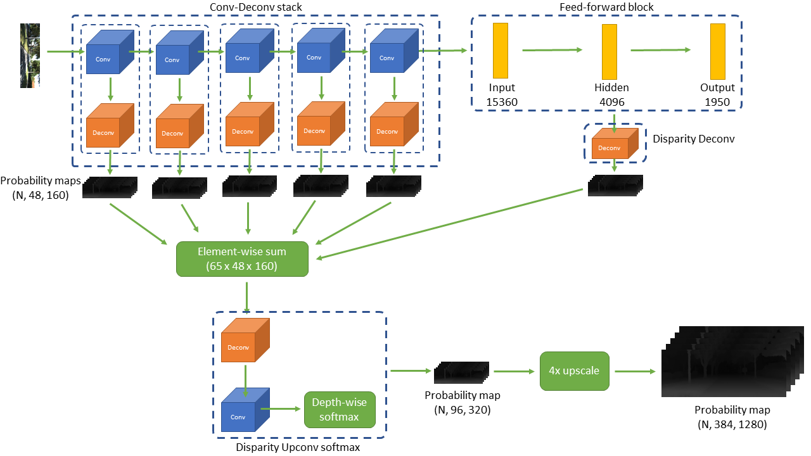
Модул за одређивање мапе диспаритета

Slide 6
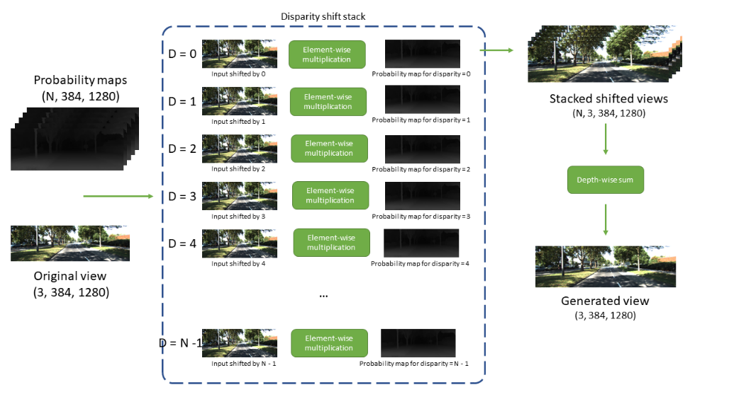
Модул за синтезу слике

Slide 7
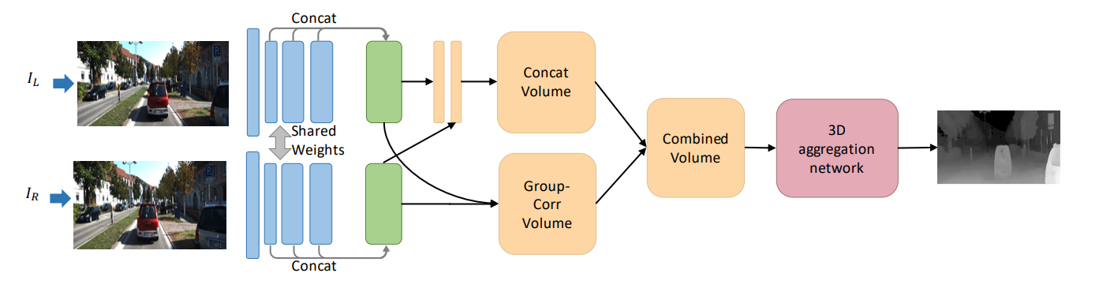
Модули за одређивање дубине
Стерео мечинг алгоритам – класични приступ
GwcNet
MobileStereoNet 3D

Slide 8
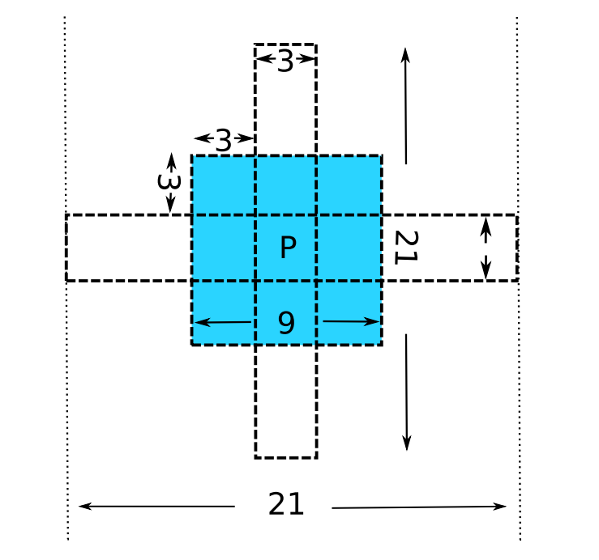
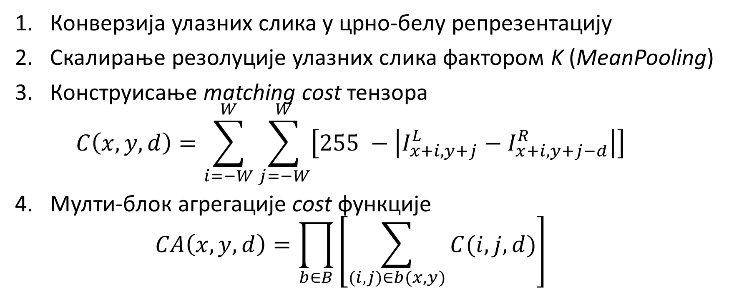
Стерео мечинг алгоритам…
Конверзија улазних слика у црно-белу репрезентацију
Скалирање резолуције улазних слика фактором K (MeanPooling)
Конструисање matching cost тензора $C\left(x,y,d\right)=\sum_{i=−W}^{W}{\sum_{j=−W}^{W}{\left[255 −\left|I_{x+i,y+j}^{L}−I_{x+i,y+j−d}^{R}\right|\right]}}$
Мулти-блок агрегације cost функције $CA\left(x,y,d\right)=\prod_{b∈B}{\left[\sum_{(i,j)∈b(x,y)}{C(i,j,d)}\right]}$

Slide 9
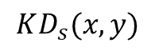
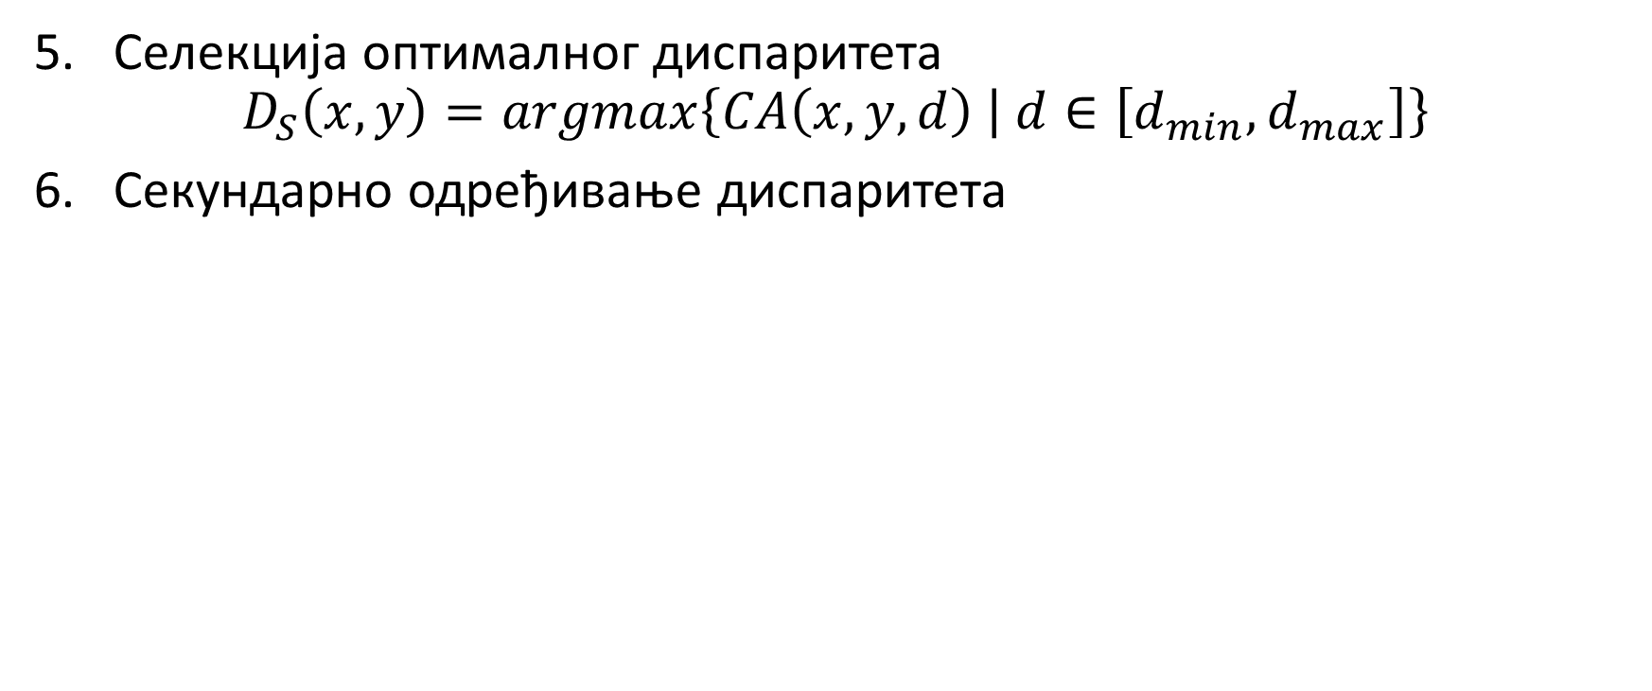
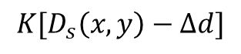
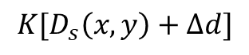
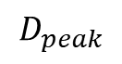
...Стерео мечинг алгоритам…
Селекција оптималног диспаритета $D_{S}\left(x,y\right)=argmax\left\{CA\left(x,y,d\right) | d∈\left[d_{min},d_{max}\right]\right\}$
Секундарно одређивање диспаритета
cost
disparity
$$K{[D}_{s}\left(x,y\right)−∆d]$$
$$KD_{s}(x,y)$$
$$D_{peak}$$
$$K{[D}_{s}\left(x,y\right)+∆d]$$

Slide 10
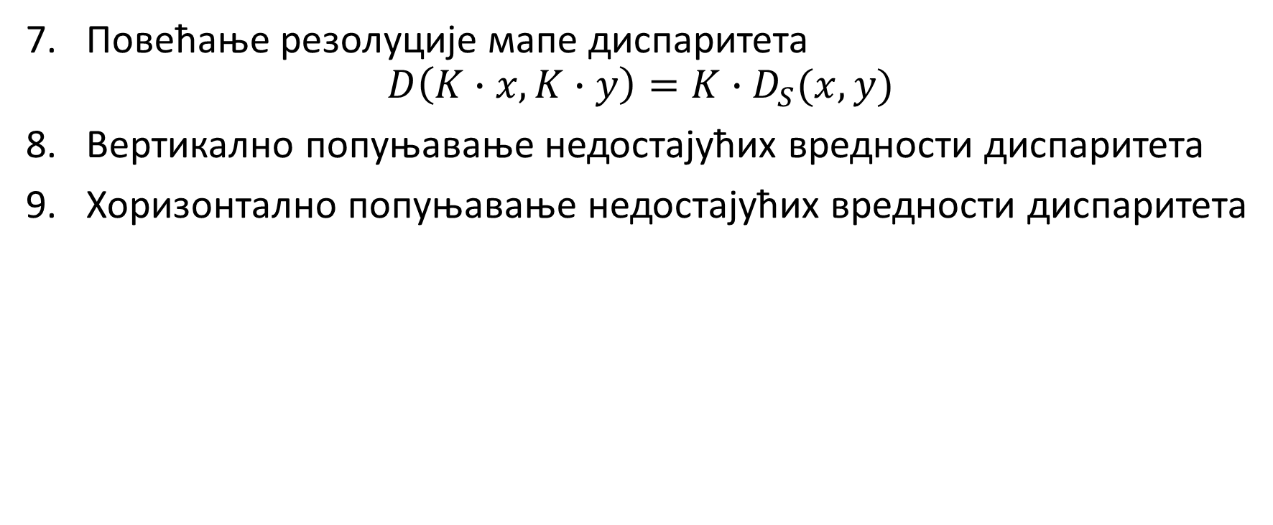
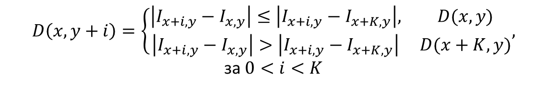
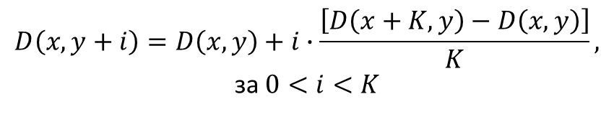
…Стерео мечинг алгоритам
Повећање резолуције мапе диспаритета $D\left(K∙x, K∙y\right)=K∙D_{S}(x,y)$
Вертикално попуњавање недостајућих вредности диспаритета
Хоризонтално попуњавање недостајућих вредности диспаритета
$$\left|D\left(x,y\right)−D(x+K,y)\right|≥T$$
није
јесте
$$D\left(x,y+i\right)=\left\{\begin{matrix}\left|I_{x+i,y}−I_{x,y}\right|≤\left|I_{x+i,y}−I_{x+K,y}\right|, & D(x,y) \\ \left|I_{x+i,y}−I_{x,y}\right|>\left|I_{x+i,y}−I_{x+K,y}\right| & D(x+K,y)\end{matrix},\right.$$
за $0<i<K$
$$D\left(x,y+i\right)=D\left(x,y\right)+i∙\frac{\left[D\left(x+K,y\right)−D\left(x,y\right)\right]}{K},$$
за $0<i<K$

Slide 11
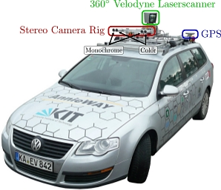
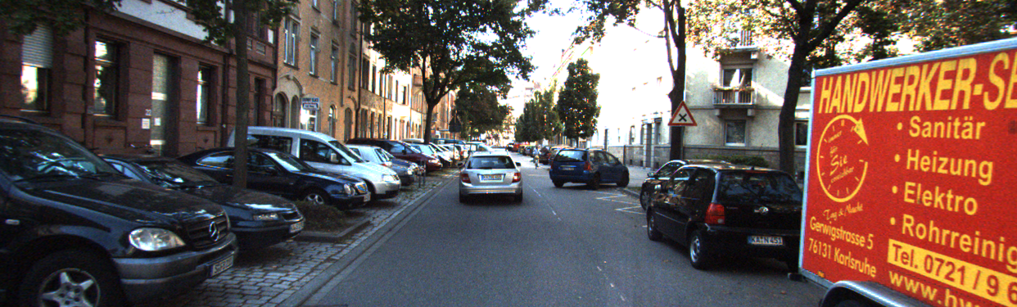
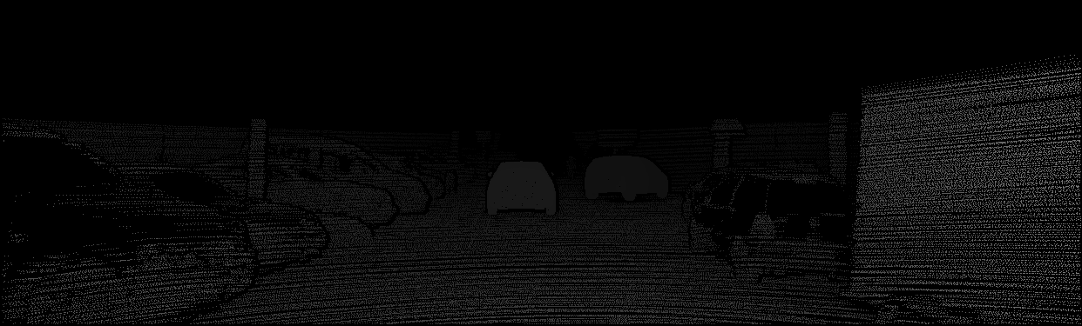
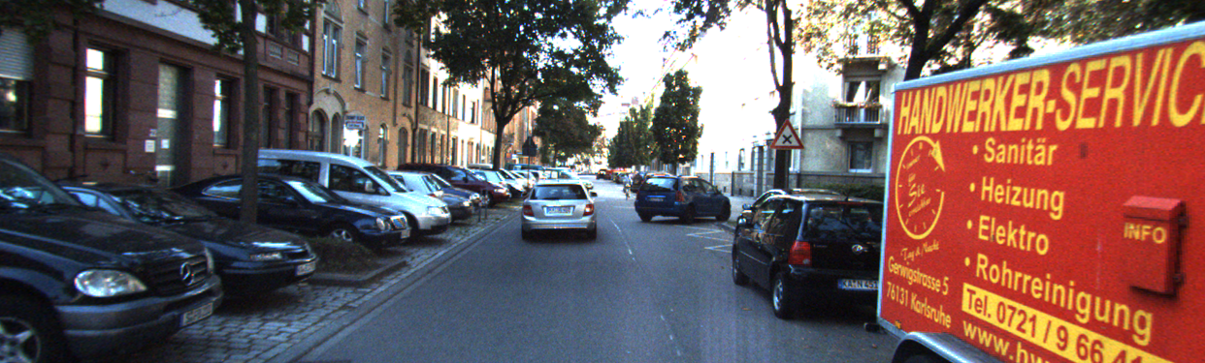
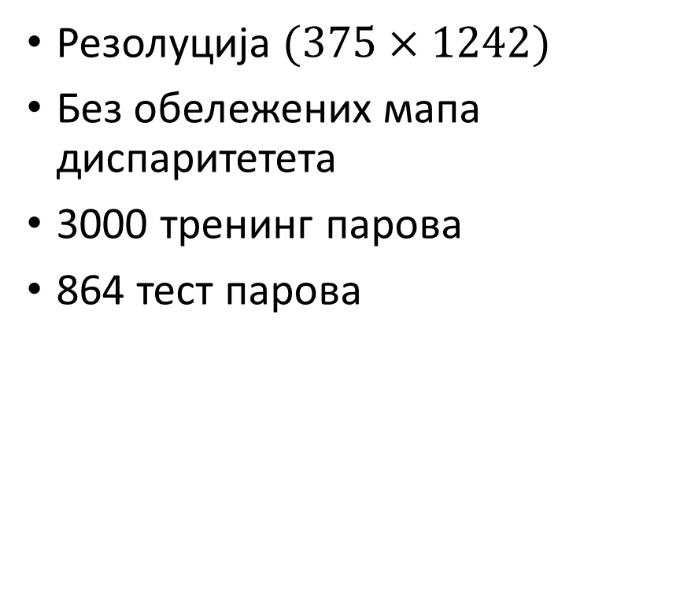
Скупови података
KITTI Raw скуп података
KITTI 2015 скуп података
Резолуција $(375×1242)$
Без обележених мапа диспаритетета
3000 тренинг парова
864 тест парова
Подскуп Raw скупа података са прецизно обележеним мапама диспаритета
200 тренинг парова
200 тест парова

Slide 12
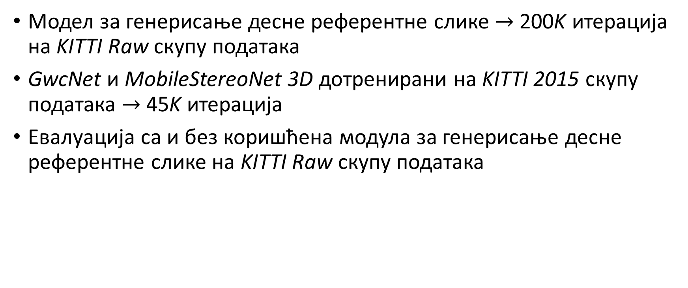
Експерименти
Модел за генерисање десне референтне слике $→$ 200K итерација на KITTI Raw скупу података
GwcNet и MobileStereoNet 3D дотренирани на KITTI 2015 скупу података $→$ 45K итерација
Евалуација са и без коришћена модула за генерисање десне референтне слике на KITTI Raw скупу података

Slide 13
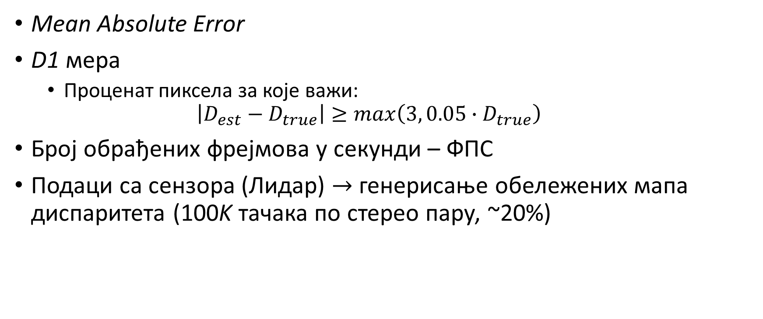
Евалуација решења
Mean Absolute Error
D1 мера
Проценат пиксела за које важи: $\left|D_{est}−D_{true}\right|≥max\left(3, 0.05∙D_{true}\right)$
Број обрађених фрејмова у секунди – ФПС
Подаци са сензора (Лидар) $→$ генерисање обележених мапа диспаритета (100K тачака по стерео пару, ~20%)

Slide 14
Резултати и дискусија…
Са употребом модула за генерисање десне референтне слике
Метод | D1 | MAE | FPS
Стерео мечинг | 0.345 | 4.296 | 30
GwcNet | 0.270 | 2.856 | 6
MobileStereoNet 3D | 0.301 | 3.434 | 4
Без употребе модула за генерисање десне референтне слике
Метод | D1 | MAE | FPS
Стерео мечинг | 0.2785 | 4.335 | 91
GwcNet | 0.063 | 1.286 | 7
MobileStereoNet 3D | 0.071 | 1.269 | 4
Notes:
GwcNet najbolji kvalitet depth mape
Stereo algo najgori kvalitet depth mape
Uticaj RVS na rezultate
GwcNet -> optimalan izbor

Slide 15
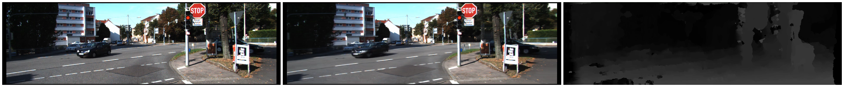
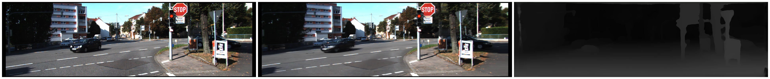
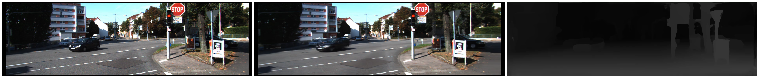
…Резултати и дискусија…
Генерисање десне слике + Стерео мечинг алгоритам
Генерисање десне слике + GwcNet
Генерисање десне слике + MobileStereoNet 3D
Notes:
Blurovana desna slika -> RVS jos uvek nije konvergirao
Uticaj blura na depth mapu
Put -> noisy u stereo algo
Gubitak detalja zbog skaliranja u stereo algo

Slide 16
…Резултати и дискусија
Могућа побољшања:
Коришћење неуронских мрежа заснованих на архитектури трансформера за одређивање дубине
Претпроцесирање РГБ слика у циљу бољег рада са униформним регионима
Коришћење разређених блокова приликом рачунања агрегације cost функције
Комбиновање класичних приступа и техника машинског учења

Slide 17
Питања?

